Slide 1
Асновы моўнай культуры, 3 клас
Тэма 22. Тэлефон.
Важныя нумары. Размаўляем па тэлефоне
Падрыхтавала:
Кралько Іна Францаўна,
настаўнік вышэйшай катэгорыі
Заслаўскай СШ № 2 імя М. К. Пуцейкі

Slide 2
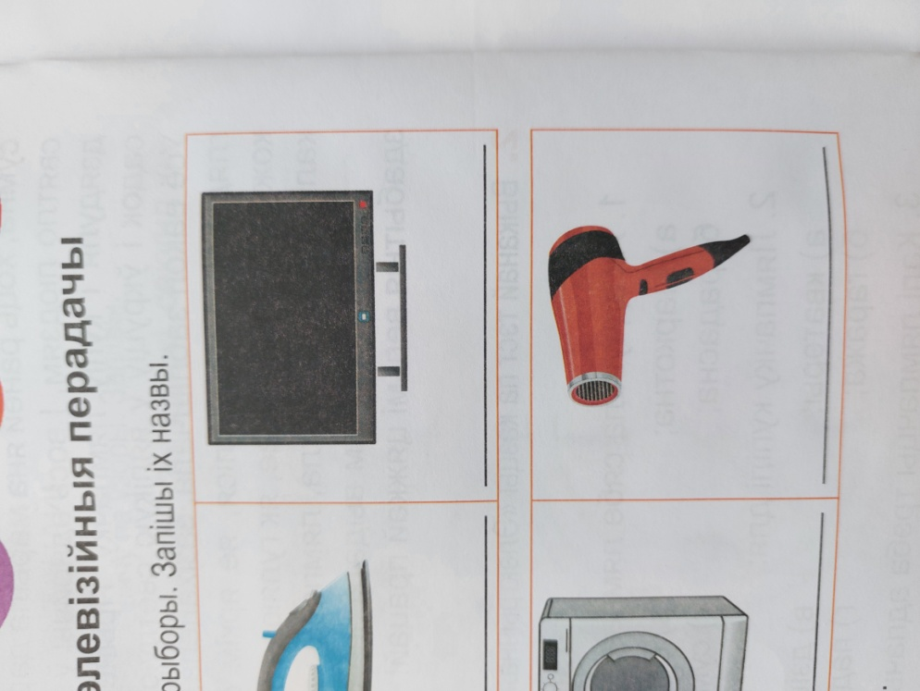
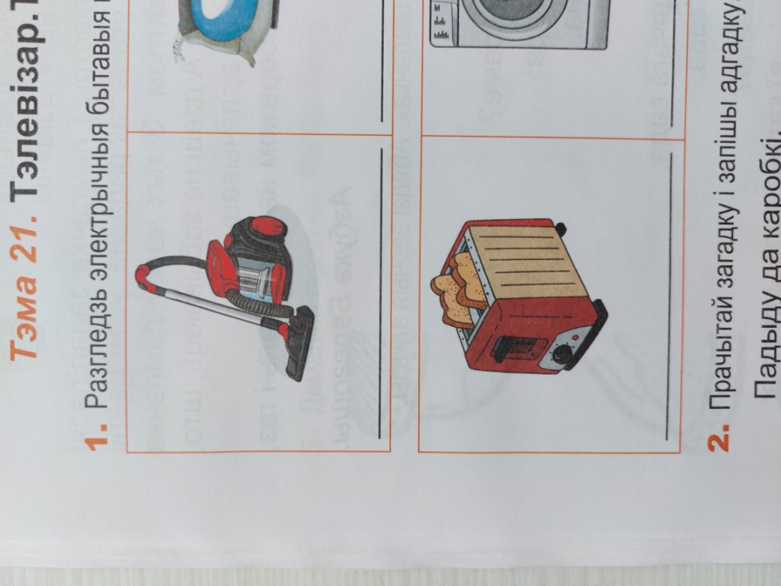
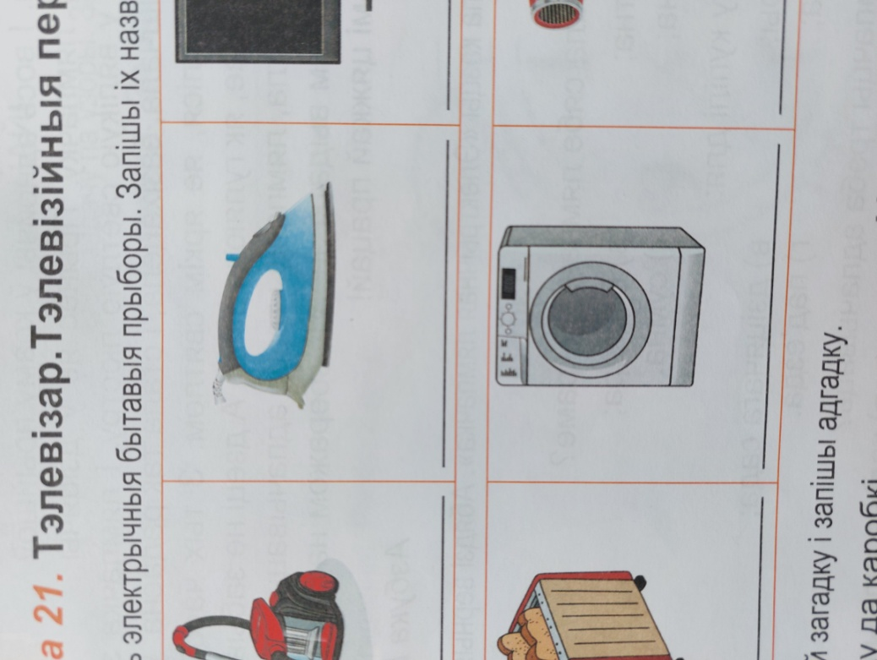


Закончы сказ…
пыласос прас тэлевізар
тостар пральная машына фен

Slide 3

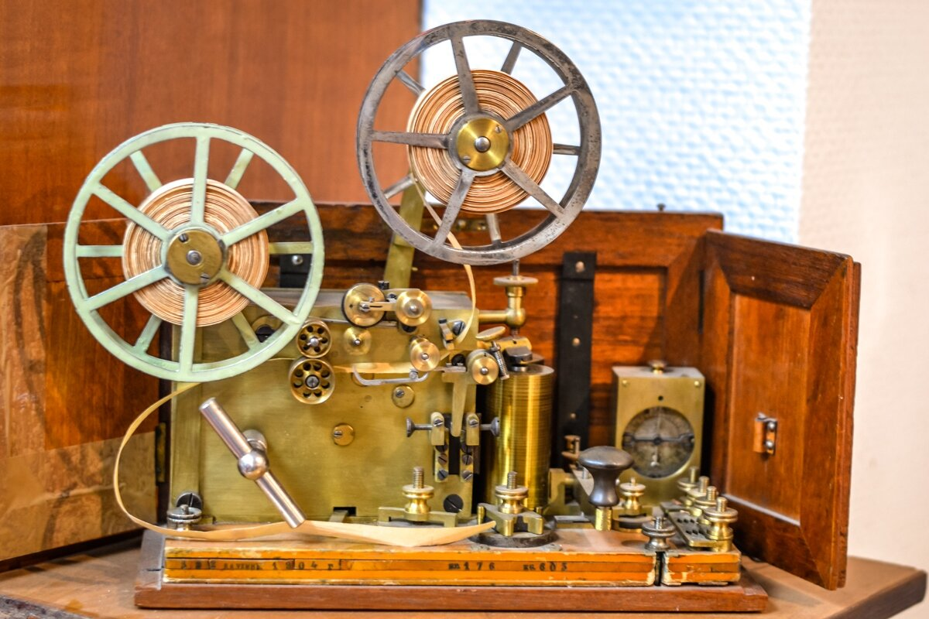
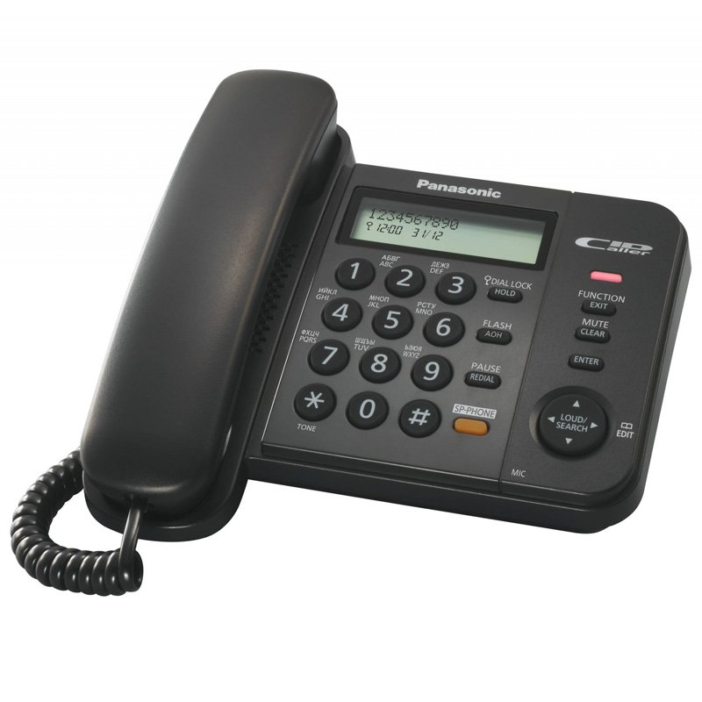
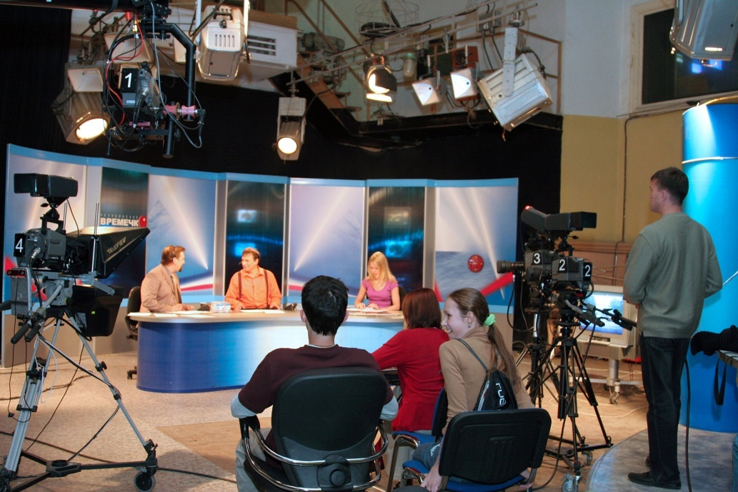

Slide 4
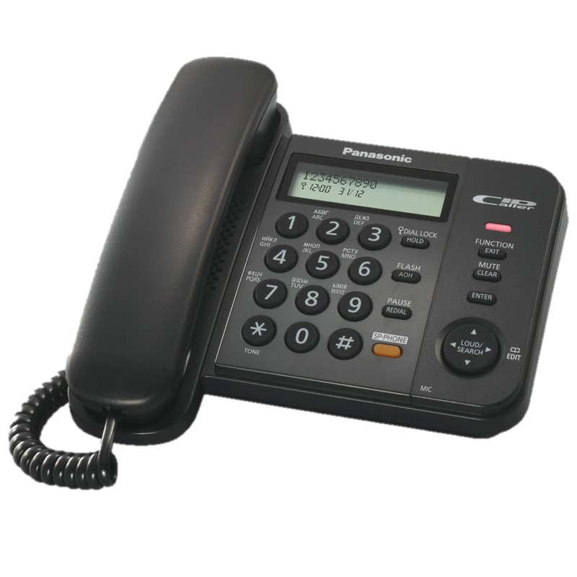
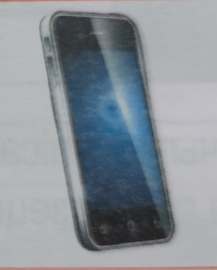
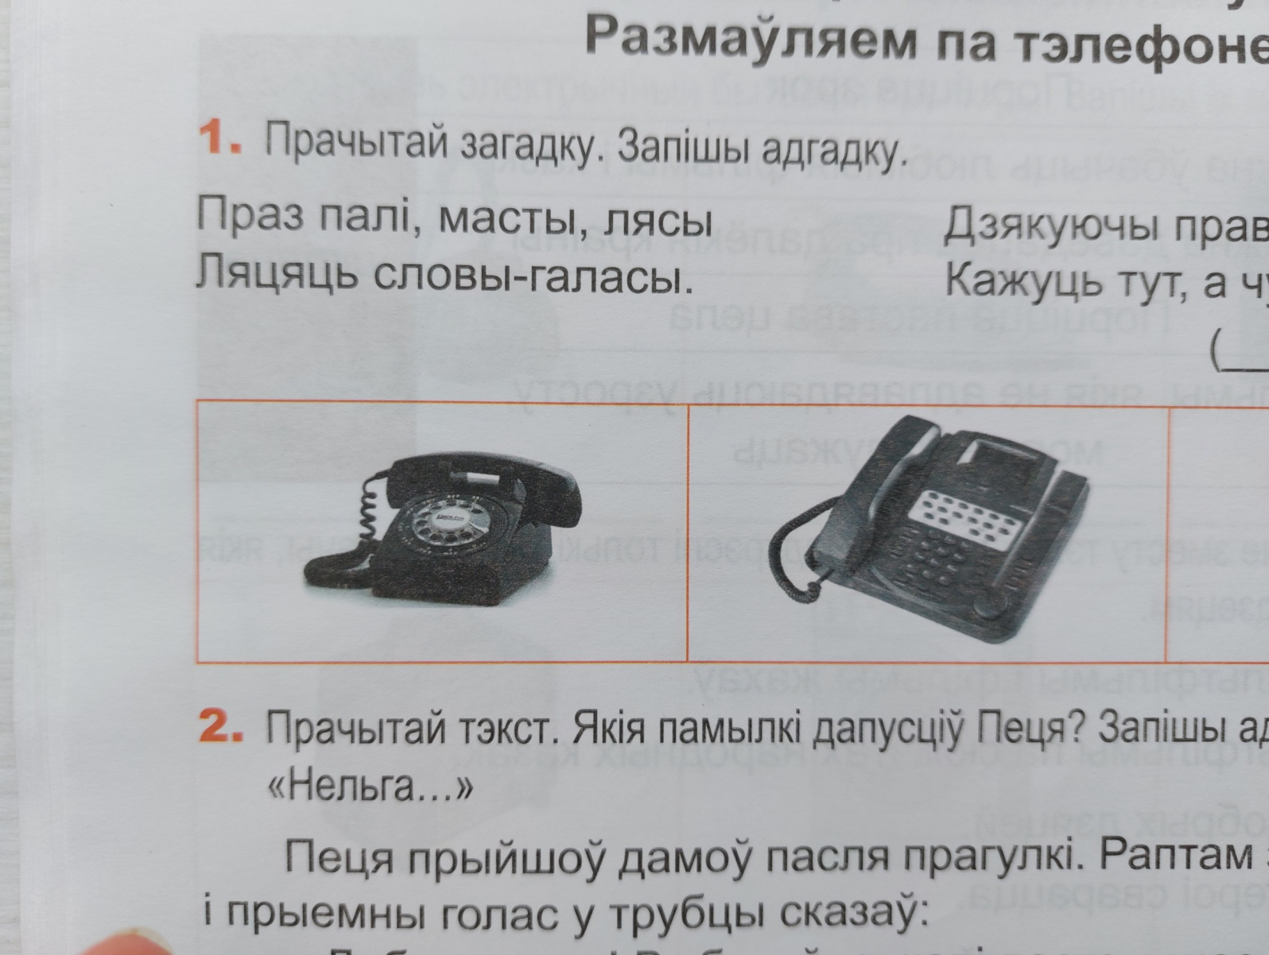
Тэлефон
Праз палі, масты, лясы
Ляцяць словы-галасы.
Дзякуючы правадам
Кажуць тут, а чуюць там.
(Тэлефон.)

Slide 5
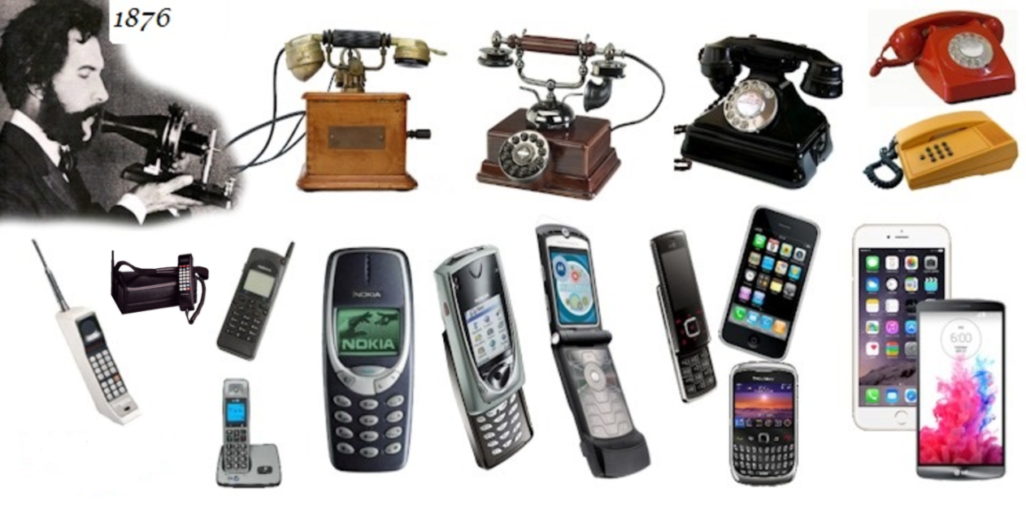
З гісторыі тэлефона…

Slide 6
Фізкультхвілінка
Мы сядзелі, працавалі,
А цяпер ля партаў сталі.
Зробім правы паварот,
Зробім левы паварот.
Тупнем праваю нагой,
Потым леваю нагой.
Правай ручкай узмахнём,
Потым левай узмахнём.
Мы хвілінку адпачнём
Ды ізноў чытаць пачнём.

Slide 7
Правілы бяспекі
Нельга браць трубку тэлефона, калі бацькоў няма дома.
Нельга паведамляць па тэлефоне, што бацькоў няма дома.
Нельга расказваць па тэлефоне, дзе зараз бацькі.
Нельга расказваць па тэлефоне, у які час вернуцца бацькі.

Slide 8



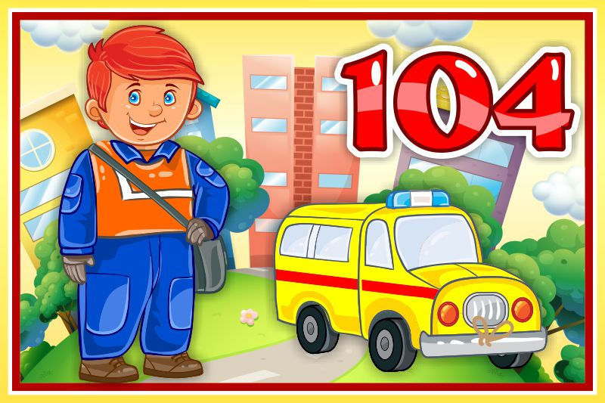
Важныя нумары

Slide 9
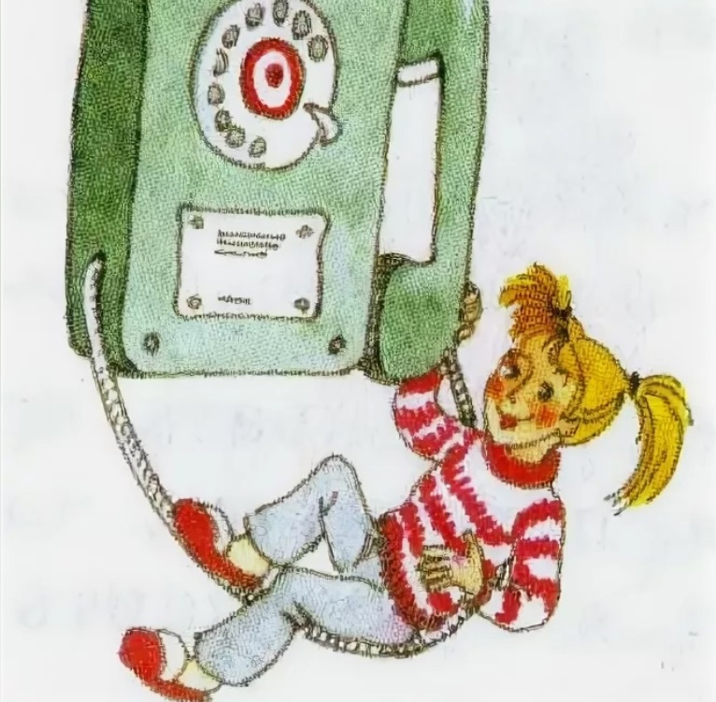
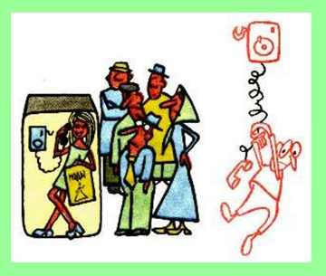
Работа з фразеалагізмам
Вісець на тэлефоне.

Slide 10

У чым карысць тэлефона?
Ці можна карыстацца тэлефонам
у школе?
Калі гэта дазволена рабіць?
Як сябе паводзіць, калі нікога, акрамя цябе, няма дома, а зазвінеў тэлефон?

Slide 11
Спіс выкарыстаных крыніц
Асновы моўнай культуры: 3-і клас : планы-канспекты факультатыўных заняткаў для настаўнікаў устаноў агул. сярэд. адукацыі з беларус. і рус. мовамі навучання / Т. Ю. Аброськіна. — Мінск : Сэр-Віт, 2023. — 104 с.
Асновы моўнай культуры: 3-і клас: рабочы сшытак : дапаможнік па факультатыўных занятках для вучняў устаноў агул. сярэд. адукацыі з беларус. і рус. мовамі навучання / Т. Ю. Аброськіна. — Мінск : Сэр-Віт, 2023. — 72 с.
Урокі чытання ў перыяд навучання грамаце : метад. дапаможнік / уклад.: Г. С. Пупейка, Н. А. Налівайка. — Мазыр : Белы вецер, 2002. — 24 с.
[Электронны рэсурс]. — Рэжым доступу: https://sun1-13.userapi.com/s/v1/if1/OxKJsp4shhnpEguy0Y9vdmvL0kgazwNCAinKF0JrLTiR8rIOjbliSil3uoLewdHyMY1v8Q.jpg?size=1040x1040&quality=96&crop=0,0,1040,1040&ava=1. — Дата доступу: 22.08.2024.
[Электронны рэсурс]. — Рэжым доступу: https://born-shop.ru/components/com_jshopping/files/img_products/159847.jpg. — Дата доступу: 22.08.2024.
[Электронны рэсурс]. — Рэжым доступу: https://photoreporter.ru/autor/rezume/files/big/IMG_7859.jpg. — Дата доступу: 22.08.2024.
[Электронны рэсурс]. — Рэжым доступу: https://avatars.dzeninfra.ru/get-zen_doc/3822405/pub_611512270f7aab4547fc13ed_61151250f9261873f60069e6/scale_1200. — Дата доступу: 22.08.2024.
[Электронны рэсурс]. — Рэжым доступу: https://userscontent2.emaze.com/images/a72bd783-f1e8-431a-be8b-1261327725d7/caf33285f517e23b344c1259a2386a37.png. — Дата доступу: 23.08.2024.
[Электронны рэсурс]. — Рэжым доступу: https://stendy.by/assets/cache/products/900x900/stend-ostrovok-bezopasnosti-1000-600mm.jpg. — Дата доступу: 23.08.2024.
[Электронны рэсурс]. — Рэжым доступу: https://sun9-53.userapi.com/impg/RgFzjQPt6dKrLWBuni60SCt4VO5rmAV_vS2NVw/yrmmYld6fAo.jpg?size=766x751&quality=95&sign=6ce52736dbc48ecd1b7391c7a0b7feb4&c_uniq_tag=WMLtivCJ78Aqa_NPR_jRyKkyGWG3MMwGqzNpId0VBFM&type=album. — Дата доступу: 23.08.2024.
[Электронны рэсурс]. — Рэжым доступу: https://cf3.ppt-online.org/files3/slide/5/5c2hgitMHGB8Az13yXvufdbkqDeYwrjJ64USRZ/slide-6.jpg. — Дата доступу: 23.08.2024.

